Slide 1
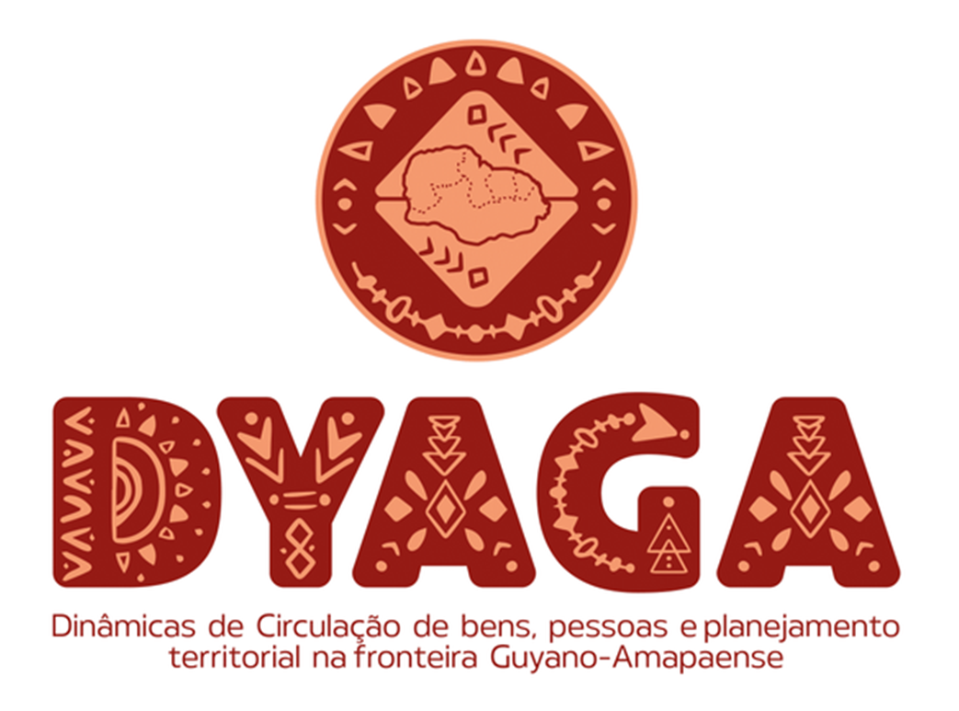
QUANDO O RIO UNE OS MUNDOS: UM ESTUDO SOBRE A CONFLUÊNCIA CULTURAL E SOCIAL ENTRE VILA BRASIL E CAMOPI
Raimundo Guimarães, Alexandre Portilho
OAB, UNIFAP
Fronteiras Culturais e identidades na região das Guianas
Oiapoque – 2025

Slide 2

Introdução
A “Fête de Camopi “ funciona como um ritual de integração entre os moradores de Vila Brasil e Camopi, reforçando os laços afetivos e simbólicos e produzindo uma identidade fronteiriça híbrida que transcende as divisões nacionais.

Slide 3
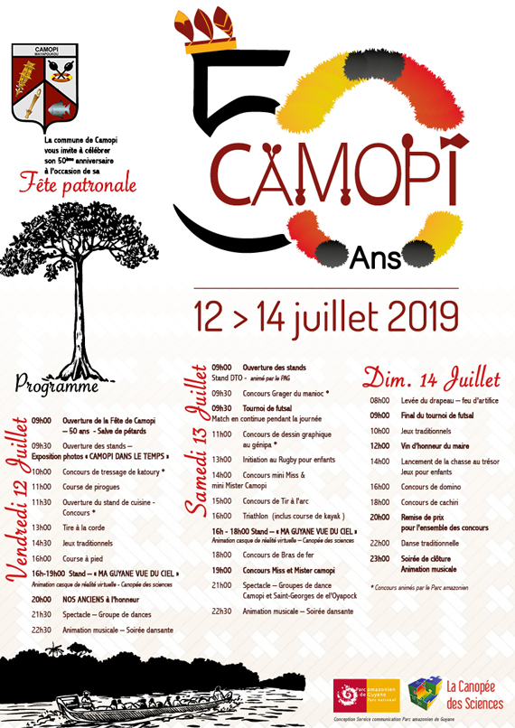

Slide 4
Objetivos
Analisar a confluência entre os moradores de Vila Brasil (Oiapoque/AP – Brasil) e da comuna de Camopi (Guiana Francesa), investigando os processos socioculturais, econômicos e simbólicos que permitem a construção de uma sociabilidade transfronteiriça, apesar das profundas assimetrias políticas, jurídicas, linguísticas e monetárias impostas pela fronteira Brasil-França.

Slide 5
Metodologia
A) levantamento da produção científica a respeito dos espaços nos últimos vinte anos;
B) a construção de mapas comparativos de ocupação humana das comunidades a partir dos dados oficiais dos dois lados e das informações colhidas com as associações, prefeitura e organizações dos dois lados;
C) coleta de dados com os habitantes das duas comunidades e observação participativa.

Slide 6
Resultados
a interação entre as duas comunidades é elemento presente todos os dias, apesar de Vila Brasil possuir menor estrutura, serve também ao comércio do outro lado;
a estrutura que o Governo francês disponibiliza para os moradores da Comuna (escola, quadra, apoio e remoção em caso de urgências médicas) são também utilizados pelos brasileiros;
há interação do ponto de vista linguístico: português, francês e o creole.

Slide 7
Considerações Finais
Há intensa confluência entre os grupos humanos que ocupam Vila Brasil e Camopi, e essa confluência é permeada por elementos naturais, culturais e também econômicos

Slide 8
